Slide 1
المداخل الخمسة لتعريف الاستراتيجية
أ.م.د يعرب عدنان حسين السعيدي

Slide 2
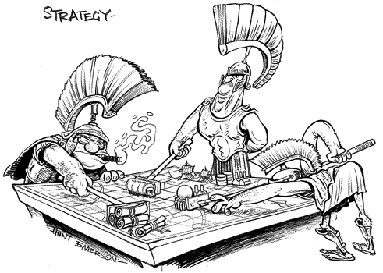
التخطيط الاستراتيجي و الادارة الاستراتيجية نماذج و مفاهيم

Slide 3
تحديات البيئة المعاصر

Slide 5
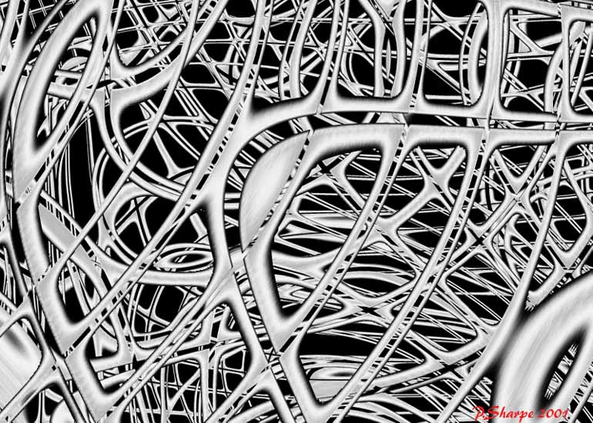

Slide 6
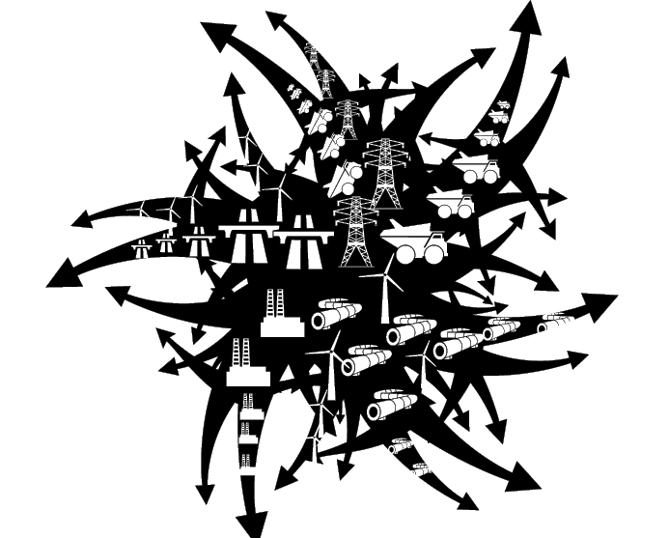

Slide 7
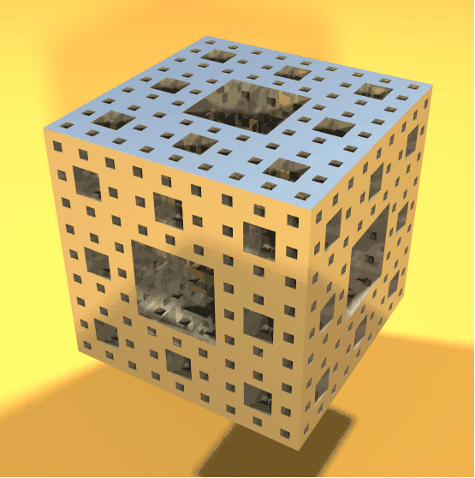

Slide 8
لماذا الادارة الاستراتيجية

Slide 10
اصل المصطلح
اشتقت الكلمة الإنكليزية الاستراتيجية strategy من الإغريق استراتيجيوس strategos وان الفعل الإغريقي stratego يعني التخطيط من خلال الاستخدام الفاعل للموارد .
وان استراتيجوس strategos تتكون من stratos والتي تعني (الجيش ) أو انتشار مخيمات الجيش على الأرض بصورة أكثر ملائمة و agein تعني (القيادة)
مصطلح الاستراتيجية كان يشير إلى قواعد الجنرال في قيادة الجيوش وفيما بعد اصبح يعني فن الجنرال

Slide 11
Five Ps خطة Plan، حيلة Ploy ، نمط Pattern، موقع Position ، منظور Perspective
وتعني الاستراتيجية خطة،لما لها من اجابه واقعيه على التساؤل المتكرر هل الاستراتيجية خطة ؟ بأنها سلسلة من الحركات، خطوط إرشادية (أو مجموعة من الخطوط الإرشادية) التي تتعامل مع الموقف.
في الجيش الاستراتيجية تتعلق بصياغة استراتيجية الحرب ، تشكيل الحملات الفردية و ضمن هذا يقرر الارتباطات الفردية.
في نظرية الألعاب الاستراتيجية هي خطة كاملة :خطة تحدد الخيار الذي يصنع في كل حالة محتملة.
في الإدارة الاستراتيجية هي خطة موحدة وشاملة ومتكاملة تصمم للتأكد من أن الأهداف الأساسية للمنظمة تم تحقيقها.

Slide 12
أما الاستراتيجية كحيلة:
الاستراتيجية كخطه يمكن أن تكون عامة أو محددة.وهناك استخدام واحد للكلمة في معنى محدد. أما كون الاستراتيجية حيلة ،تمثل بمناورة في المقاصد Intended للتفوق على المنافس.كالمبارز يمكن أن يستخدم المبارزة كحيلة لسحب الرفيق إلى ساحته،بينما الخصم ينتظر الدخول كدخيل.وعلى نفس النمط تهدد منظمة بتوسيع طاقة مصنعها لعدم تشجيع المنافسين على توسيع طاقات مصانعهم.وهنا الاستراتيجية الحقيقية(كخطة هذا هو المقصد الحقيقي) التهديد ليس التوسع وهذا في حد ذاته حيلة.

Slide 13
الاستراتيجية كنمط
الاستراتيجية يمكن أن تكون مقصودة(سواء كانت خطة عامة أو حيلة محددة) فمن المؤكد أنها يمكن أن تكون كذلك مدركة أو متحققة realized.وبعبارة وأخرى ، أن تعريف الاستراتيجية كخطة هو غير كافي، وأننا نحتاج كذلك إلى تعريف يحيط بالسلوك الناتج ٌesulting behaviorٌٌٌR. وهكذا فان التعريف الثالث هو: الاستراتيجية كنمط،وبشكل محدد يعني نمط سلوكي في اتجاه الأعمال أو التحركات، وبشكل تدريجي يندمج المدخل الناجح في نمط من الحركات التي تصبح استراتيجية.

Slide 14
وهكذا فان تعريف الاستراتيجية كخطة و نمط يمكن أن يكون مستقل جداً عن بعض. فالخطة يمكن أن تكون غير متحققة أو متحققة بينما النمط يمكن أن يظهر من دون تصور سابق. فإذا صنفنا التعريف الأول على أنه استراتيجية مقصودة Intended strategy و الثاني على أنه استراتيجية المتحققة Realized strategy، كما يظهر في الشكل رقم(1) فيمكن أن نلاحظ الاستراتيجية المعتمدة Deliberate strategy،تكون الغايات الموجودة قبل الاستراتيجية المتحققة ، تنتج من الاستراتيجية الطارئهEmergent strategy ، حيث أن النمط يطور بغياب الغايات أو على الرغم من( كونهاغير متحققة أو متحققة).

Slide 15
الاستراتيجية المقصودة
الاستراتيجية
الموضوعة
الاستراتيجية المتحققة
الاستراتيجية الغير متحققة
الاستراتيجية الطارئ

Slide 16
الاستراتيجية كموقع
التعريف الرابع هو الاستراتيجية كموقع Strategy as Position بشكل محدد، يقصد بذلك موقع المنظمة في الحيز الذي تسمية نظرية المنظمة البيئية. وبهذا المفهوم الاستراتيجية تتوسط القوى أو المباراة بين البيئة و المنظمة و التي هي بين المحيط الخارجي و الداخلي. و بالمصطلح الاقتصادي تصبح الاستراتيجية موقع يولد عوائد و هذه العوائد تصبح في موقع مميز. وفي المصطلحات الإدارية تعني الهيمنة على سوق المنتَج.

Slide 17
أما الاستراتيجية كمنظور:
بينما التعريف الرابع للاستراتيجية ينظر إلى الخارج،ويبحث عن موقع للمنظمة في البيئة الخارجية،فان المصطلح الخامس يبحث في داخل المنظمة ، في الحقيقة هو يبحث في داخل عقول الاستراتيجيين المتجمعة، للحصول على وجهة نظر أوسع.و الاستراتيجية كمنظور هي محتوى يهتم ليس فقط باختيار الموقع، ولكن هي طريق متكامل لإدراك العلم.ونفترض هنا بأن الاستراتيجية هي فكر مجرد موجود في عقول االاشخاص المعنيين.أي أن الاستراتيجية هي من إبداع الخيال لشخص ما، وسواء كان هذا التصور أو التخيل كالغايات لسلوك تنظيمي قبل أن تحدث أو استنتاجات لنمط للسلوك الذي يحدث.

Slide 18
للإدارة الاستراتيجية ثلاثة خصائص،أولاً اهتمام المدراء بمنظمه معينه في وقت معين، ثانياً أن عليهم فهم و أدراك ما سيكون علية المستقبل ، ثالثاً أن عليهم القيام بشيء ما.
وذلك يعني ضرورة معرفة المنظمه أين هي الان، وأين تريد أن تكون في المستقبل وكيف تستطيع الوصول إلى غاياتها.والسؤال الذي يطرح نفسه هو كيف يتم ترتيب هذه العناصر في ضوء التفكير الاستراتيجي.
فالسؤال حول أين هي المنظمة الان يتعلق بالحاضر،وأين تريد أن تكون المنظمة يتعلق بالمستقبل،وكيف تستطيع الوصول إلى الموقع المرغوب يتعلق بالنظام الذي من خلاله نقوم بالعمل.والشكل يوضح الصورة ويجيب على التساؤلات.

Slide 19
A.المخرجات
D.العمليات
C.المدخلات
المستقبل
الحاضر
النظام
دورة التغذية العكسية
B.التغذية العكسية
E.البيئة

Slide 20
وأن آلية عمل هذا الأنموذج هي كالتالي:
A : أين نريد أن نكون ؟(النهايات، المخرجات الأهداف الرؤيا)
B : كيف سنتعرف على وصولنا إلى الموقع المطلوب.(ربط حاجات و رغبات الزبون بنظام تغذية عكسية كمي)
C :أين نحن ألان ( نتائج و مشاكل الحاضر)
D : كيف ستصل إلى الموقع المطلوب ( تقليص الفجوه من A إلى B )
E : ماهي التغيرات التي يمكن أن تحصل في البيئة.

